Slide 1
SÍDELNÍ GEOGRAFIE
2. hodina – 2.3. 2023
David gorný
Kontakt: gorny.david@mail.muni.cz / kancelář 03015 (budova menzy)

Slide 2
SÍDELNÍ GEOGRAFIE
POPISNĚ-ENVIRONMENTÁLNÍ PŘÍSTUP
Idiografický / regionální pohled.
Popis a rozpoznávání struktury sídel (měst), městských oblast, vztahů mezi nimi.
Studie zabývající se fyzickými a lokalizačními charakteristikami území, prostorovým rozmístěním
sídel (měst) a jejich vnitřní strukturací.
KAUZÁLNĚ-GENETICKÝ PŘÍSTUP
Různé přístupy zaměřené na vývoj sídel (měst) – např. Chicagská škola humánní ekologie.
KVANTITATIVNÍ POZITIVISTICKÝ PŘÍSTUP
Nomotetický pohled.
Využívání statistických metod, kvantitativní analýzy a modelování.

Slide 3
MODELY V SÍDELNÍ GEOGRAFII
Sídelní systém = komplexní realita.
Abychom s komplexní realitou mohli pracovat, vytváříme si modely komplexní reality.
Sídelní systém jako celek nejsme schopni analyzovat v celé jeho pestrosti -> zjednodušování.
1) STATICKÉ MODELY
Nepracují s vývojem v čase, uspořádání systému chápou jako dané v určitém čase a prostoru.
2) DYNAMICKÉ MODELY
Zanáší do analýzy změnu.
Sídelní systémy jsou stabilní v čase – ALE nějaký vývoj probíhá + existence určité dynamiky uvnitř
systému (dojížďka do zaměstnání; výměna osob, zboží, informací).
Analýza těchto toků a posuzování vlivu na sídelní systém jako celek.

Slide 4
POTENCIÁLOVÉ MODELY
Podobně jako existuje přitažlivá síla mezi molekulami hmoty, existuje tato síla i mezi centry
osídlení (CAREY, 1858).
STEWARD: Intenzita vzájemného vztahu dvou bodů osídlení je přímo úměrná součinu jejich
velikostí vyjádřených počtem obyvatel a nepřímo úměrná vzdálenosti mezi nimi.
Obecná definice potenciálového modelu, ale široké možnosti využití
= implementace různých variant.
Různé formy jeho interpretace v závislosti od charakteru sledovaného problému.

Slide 5
SÍDELNÍ POTENCIÁL
Řadí se mezi modely prostorových interakcí.
Je teoreticky mírou intenzity očekávaných kontaktů obyvatel daného bodu s obyvateli mnoha
dalších bodů, jejichž vzdálenost od daného bodu je známa.
Hustota zalidnění a počet obyvatel vyjadřují stav v dané lokalitě.
Potenciál hodnotí koncentraci obyvatelstva zároveň v relaci k dalším místům
(= relační prostor).

Slide 6
SÍDELNÍ STRUKTURA JAKO RELAČNÍ PROSTOR
Gottfried Wilhelm Leibniz.
Vzniká na základě vztahů a procesů mezi objekty (entitami).
Bez entit nemá smysl uvažovat o prostoru, prostor bez nich defacto neexistuje.
Sídelní struktura utváří relační síť -> pozicí v této síti je určen sídelní potenciál.
FRICTION OF SPACE / DISTANCE
Ovlivňuje pravděpodobnost vzniku vazeb mezi určitými místy (sídly).
Ovlivňuje tak sídelní potenciál.

Slide 7




SÍDELNÍ POTENCIÁL PRACUJE S MASOU (M)
Sídelní potenciál uvažuje „masy“ dvou sídel mezi nimiž existuje vazba.
MASA JAKO POPULAČNÍ VELIKOST
MASA JAKO PRACOVNÍ VELIKOST
MASA JAKO KOMPLEXNÍ FUNKČNÍ VELIKOST
KFV = (O + P + N) / 3

Slide 8

SÍDELNÍ POTENCIÁL PRACUJE SE VZDÁLENOSTÍ (d)
Vzdálenost může být:
kilometrická (vzdušnou čarou x na základě reálné dopravní sítě)
časová (automobilem, MHD, na kole, …)
finanční

Slide 9
CVIČENÍ 2 – SÍDELNÍ POTENCIÁL
Pro sídelní systém plošně většího okresu (jako sídelní systém uvažujte 8 největších obcí okresu) vypočítejte hodnotu tzv. sídelního potenciálu pro každou z 8 obcí.
Potenciál sídla (P) je výsledkem (součtem) mas všech ostatních sídel (M) separovaných od sídla určitou vzdáleností ztěžující potenciální interakci (d).
Masa (M) v tomto případě = počet obyvatel uvažované obce.
Vzdálenost (d) = časová vzdálenost od sídla A k sídlu B za použití automobilu.
P = M1/d1 + M2/d2 + M3/d3 + M4/d4 + M5/d5 + M6/d6 + M7/d7 + M0/d0
Do výsledného potenciálu P se započítává i masa samotného sídla, tj. jeho počet obyvatel. Jako vzdálenost můžeme uvažovat čtvrtinu vzdálenosti k nejbližšímu dalšímu sídlu ve zkoumaném systému.
Při výpočtu jde v podstatě o zjištění dostupnosti sídla k mase ostatních sídel.

Slide 10
CVIČENÍ 2 – SÍDELNÍ POTENCIÁL
= výsledkem výpočtů je 8 hodnot sídelního potenciálu pro KAŽDÉ SÍDLO (8 populačně největších).
V ELABORÁTU:
Tabulka populačně 8 největších obcí daného okresu.
Tabulka znázorňující vzdálenosti mezi jednotlivými obcemi.
Tabulka s hodnotami sídelního potenciálu pro 8 největších obcí daného okresu.
Mapa obsahující graficky odlišená sídla podle velikosti sídelního potenciálu.
Zadání – metodika – vypracování – závěr.
Vypracování + závěr – komentář minimálně o rozsahu 1 A4 textu.

Slide 11
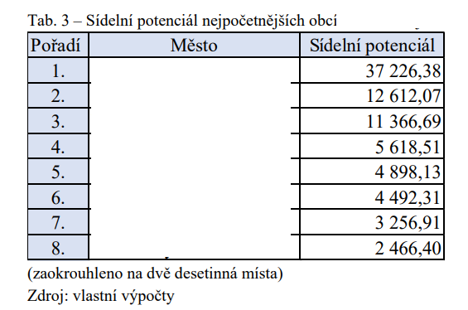
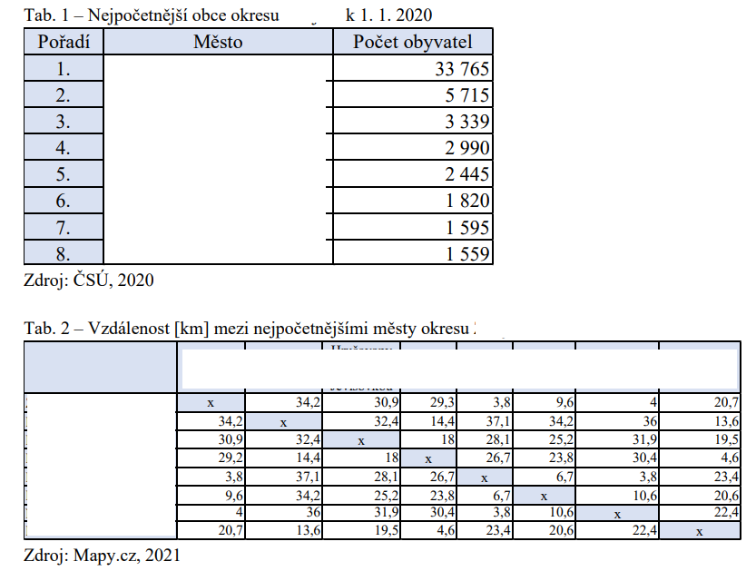

Slide 12
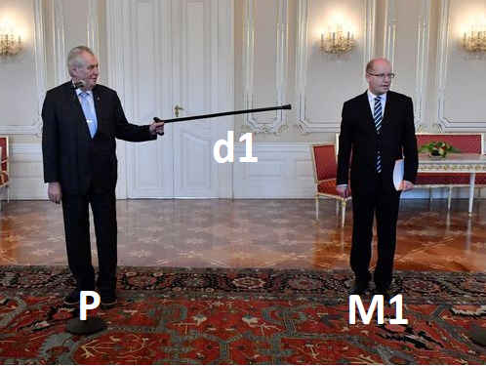
CVIČENÍ 2 – SÍDELNÍ POTENCIÁL
DEADLINE: čtvrtek 9.3. 2023 5:59

Slide 13
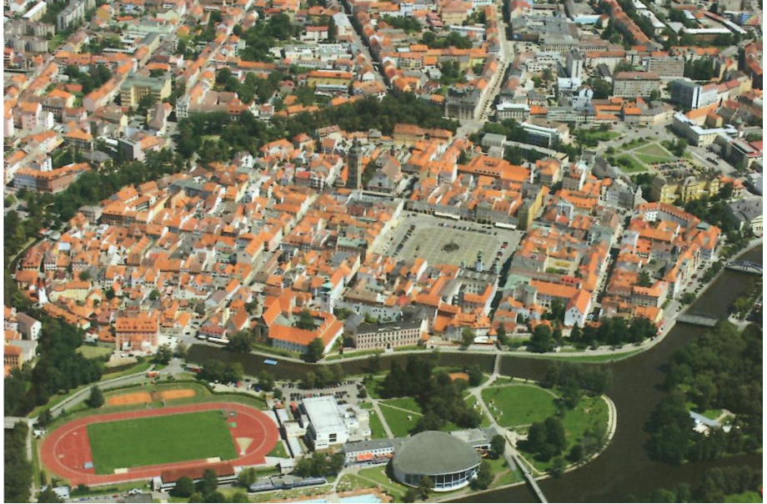

Slide 14
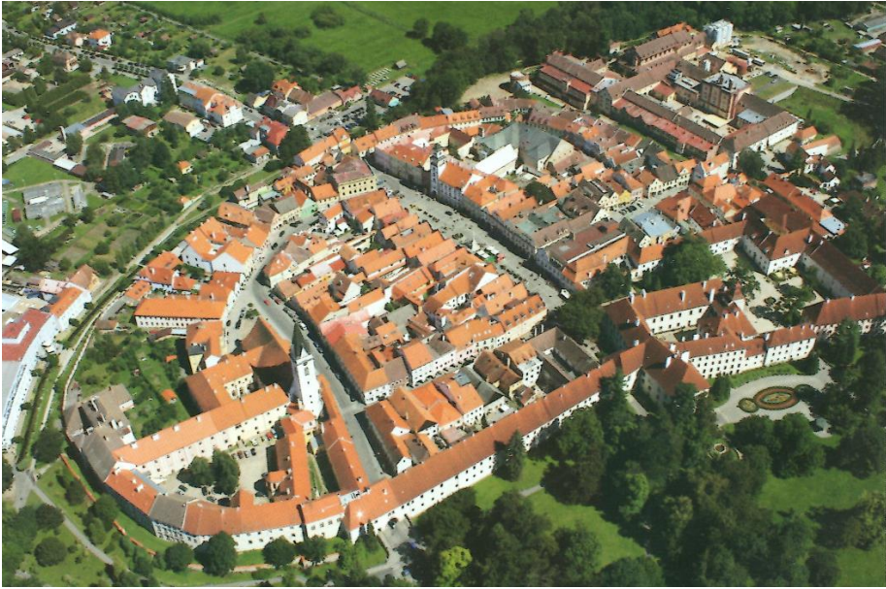

Slide 15
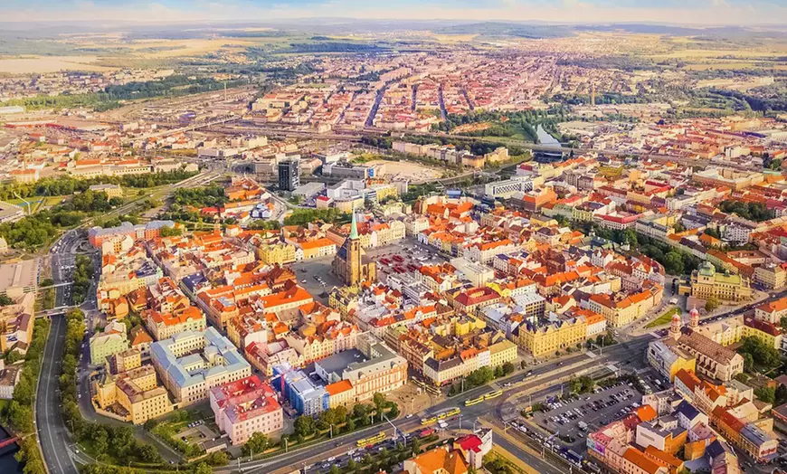

Slide 16
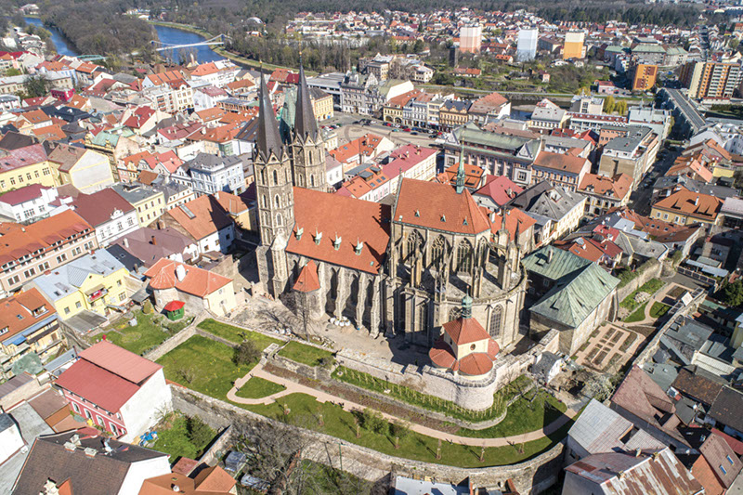

Slide 17
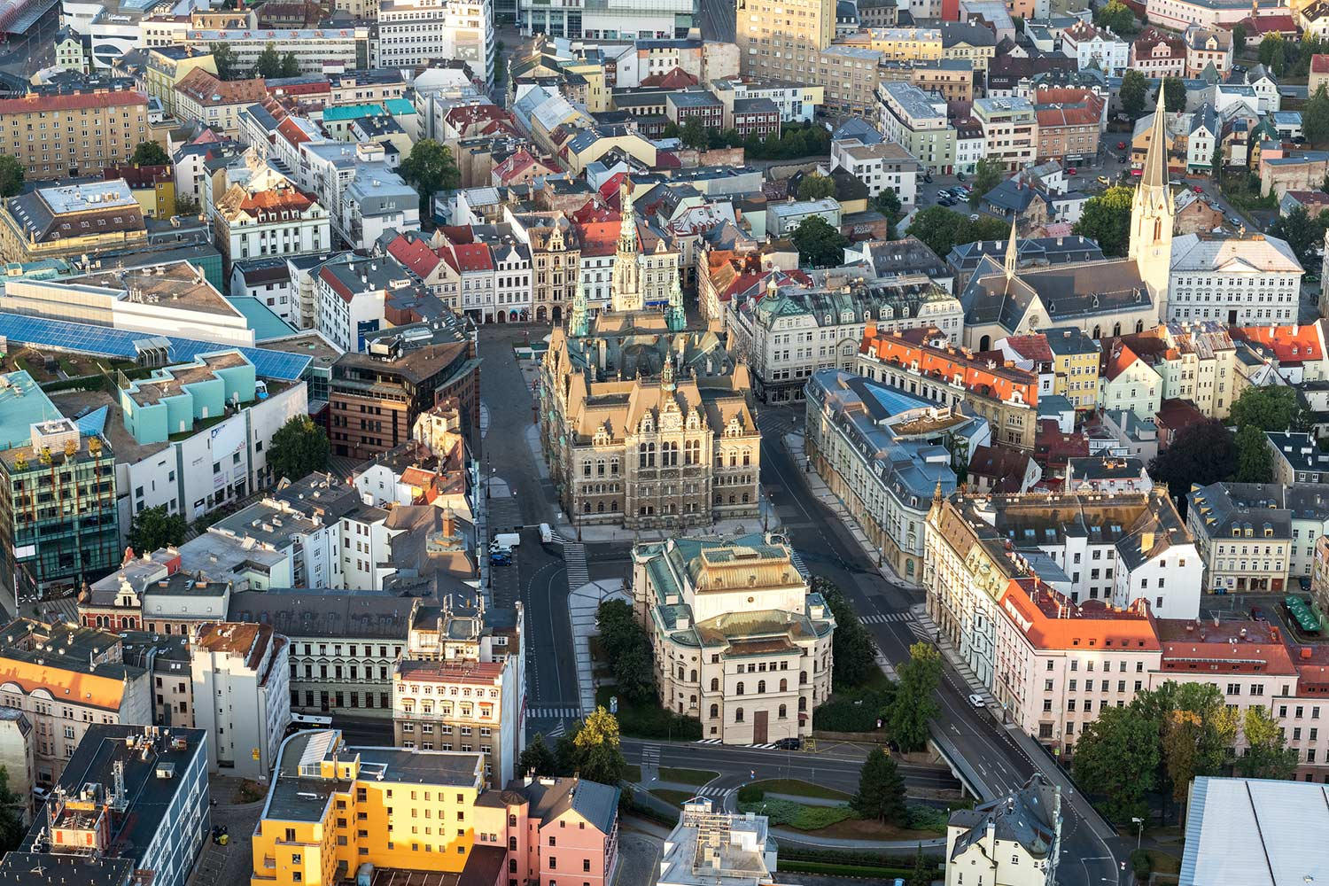

Slide 18
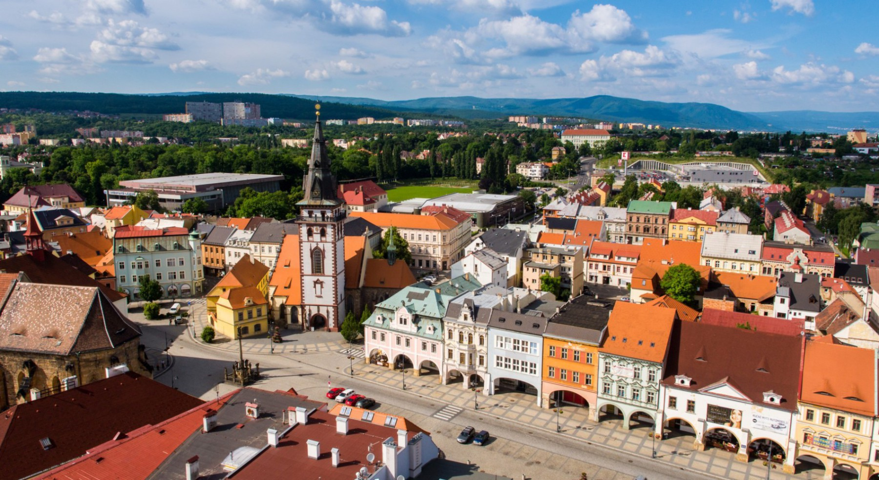

Slide 19
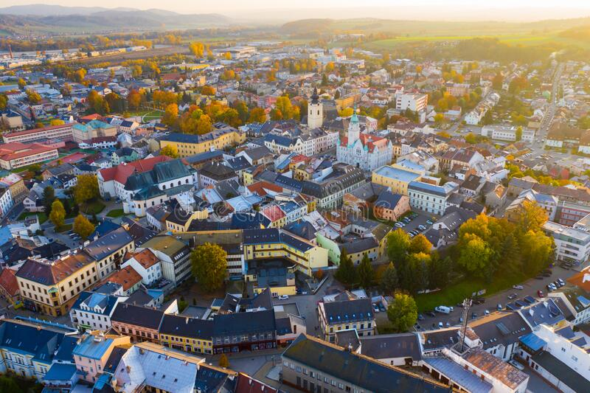

Slide 20
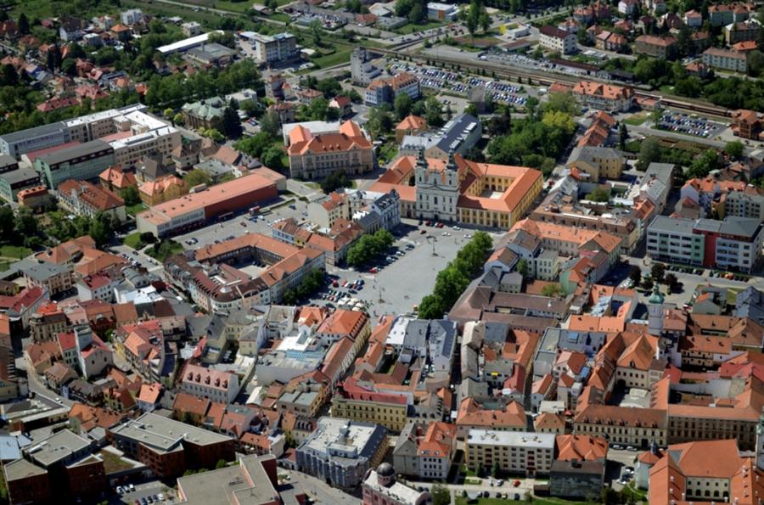

Slide 21
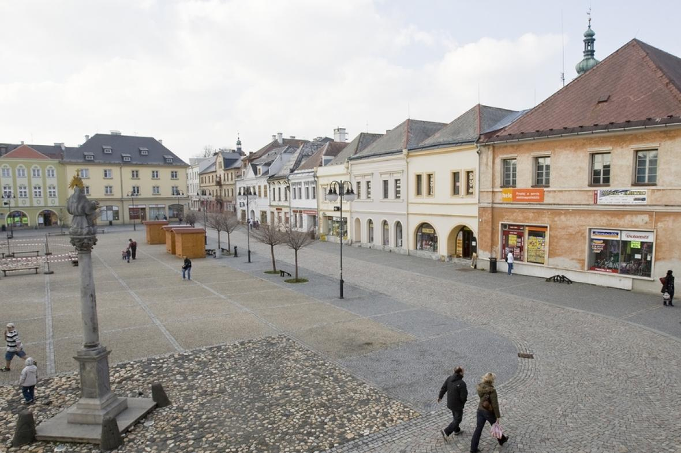

Slide 22
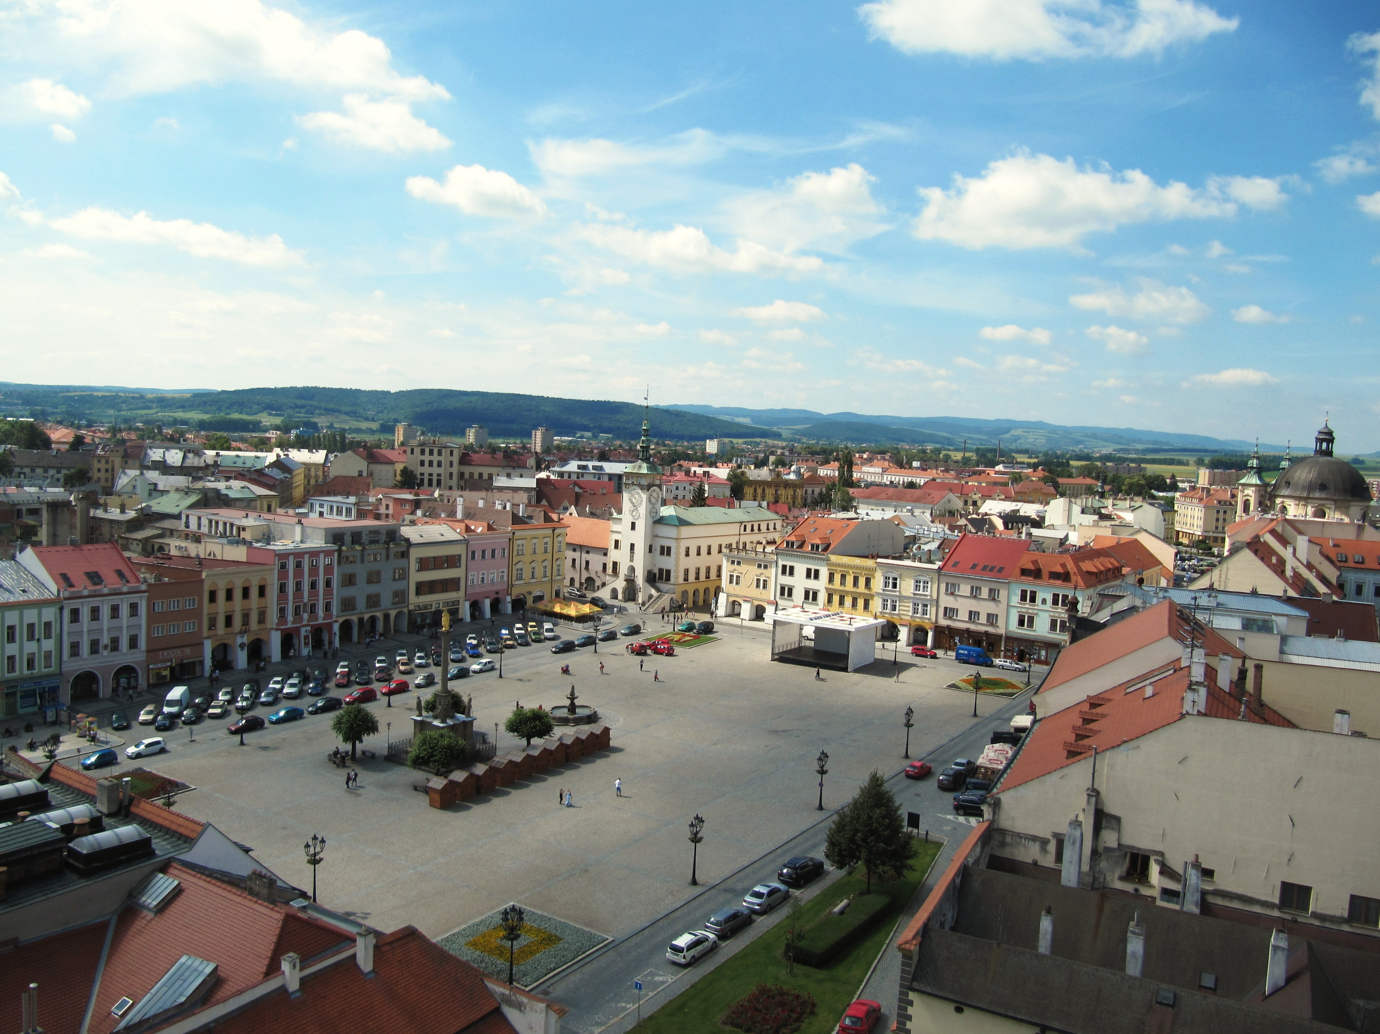

Slide 23
DĚKUJI ZA POZORNOST

